Slide 1
DISTRIBUSI PROBABILITA
KONSEP PENTING:
Variabel Acak (Random Variables)
Tipe Distribusi Probabilita (Diskrit & Kontinu)
Nilai harapan (Expected Value) dan Varian (Variance)
Berbagai Jenis Distribusi Probabilita Diskrit
  Uniform − Poisson
  Binomial − Hypergeometrik
Berbagai Jenis Distribusi Probabilita Kontinu
  Uniform
  Normal
  Eksponensial

Slide 2
KONSEP PENTING
Variabel Acak (Random Variables)
  Anderson (2002):
  Variabel acak merupakan gambaran secara numerik mengenai hasil dari suatu percobaan
  Walpole (1982):
  Variabel acak merupakan suatu fungsi yang nilainya berupa bilangan nyata yang ditentukan oleh setiap unsur dalam ruang sampel.

Slide 3
KONSEP PENTING
Variabel acak dapat dibagi dalam 2 jenis:
  Diskrit, yaitu bila suatu ruang sampel mengandung jumlah titik sampel yang terhingga atau suatu barisan unsur yang tidak pernah berakhir tetapi yang sama banyaknya dengan bilangan cacah.
  Contoh: Jumlah produk yang terjual pada suatu hari tertentu
  Kontinu, yaitu bila suatu ruang sampel yang mengandung takhingga banyaknya titik sampel yang sama dengan banyaknya titik pada sebuah ruas garis
  Contoh: Pendapatan seseorang perbulan

Slide 4
DEFINISI DISTRIBUSI PROBABILITA
Distribusi probabilita untuk suatu variabel random yang menggambarkan bagaimana probabilita terdistribusi untuk setiap nilai variabel random
Distribusi probabilita didefinisikan dengan suatu fungsi probabilita, dinotasikan dengan f(x), yang menunjukkan probabilita untuk setiap nilai variabel random.
Ada 2 tipe distribusi probabilita:
  Diskrit
  Kontinu

Slide 5
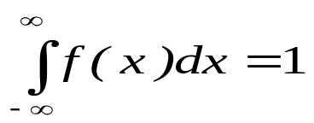
DISTRIBUSI PROBABILITA DISKRIT
Distribusi probabilita diskrit, yaitu apabila variabel random yang digunakan diskrit.
  Syarat:
    f(x) ≥ 0
    Σ f(x) = 1
Distribusi probabilita kontinu, yaitu apabila variabel random yang digunakan kontinu.
  Syarat:
    f(x) ≥ 0

Slide 6
Contoh distribusi probabilita diskrit
Menggunakan data penjualan TV di Toko JSL, distribusi probabilita adalah sbb:
Jumlah TV Terjual | Jumlah hari | x | f(x)
0 | 80 | 0 | 0,40
1 | 50 | 1 | 0,25
2 | 40 | 2 | 0,20
3 | 10 | 3 | 0,05
4 | 20 | 4 | 0,10
 | 200 |  | 1,00

Slide 7
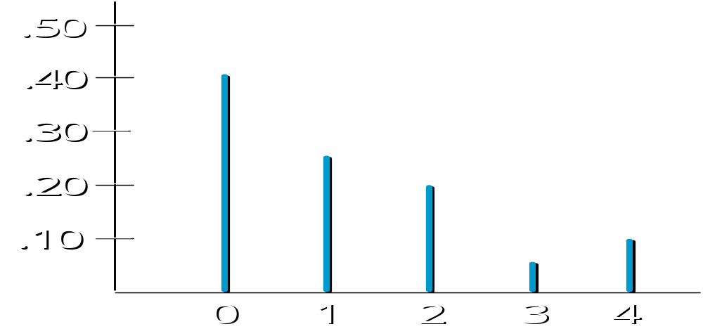
Contoh: Toko JSL
Representasi distribusi probabilita data penjualan TV di Toko JSL secara grafik adalah sebagai berikut:
Probabilita
Nilai variabel acak x (penjualan TV)

Slide 8
JENIS DISTRIBUSI PROBABILITA DISKRIT
1. Binomial
Sifat percobaan Binomial
  Percobaan dilakukan dalam n kali ulangan yang sama.
  Kemungkinan yang terjadi pada tiap ulangan hanya ada 2, yaitu “sukses” atau “gagal”.
  Probabilita “sukses” yang dinotasikan dengan p selalu tetap pada tiap ulangan.
  Tiap ulangan saling bebas (independent).

Slide 9
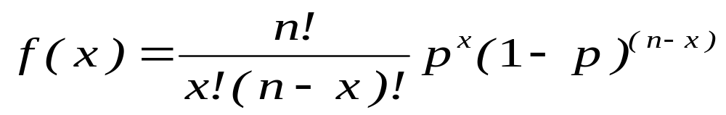

Fungsi Probabilita Binomial
dimana
x =banyaknya sukses yang terjadi dalam n kali ulangan
p =probabilita “sukses”
n =banyaknya ulangan
  Nilai Harapan (Expected Value)=E(x) = μ = np
  Varian=Var(x) = σ² = np(1 - p)
  Simpangan Baku (Standard Deviation)

Slide 10
CONTOH: PERUSAHAAN ASURANSI
Misalkan sebuah perusahaan komputer mempunyai 3 calon pelanggan, dan pimpinan perusahaan yakin bahwa probabilita perusahaan tsb dapat menjual produknya adalah 0,1.
a. Berapa probabilitas bahwa 1 pelanggan akan membeli produknya?
b. Berapa probabilitas bahwa lebih dari 1 pelanggan akan membeli produknya?
c. Berapa probabilitas bahwa antara kurang dari 3 pelanggan akan membeli produknya?

Slide 11
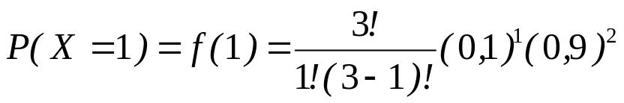
penyelesaian:
a. p= 0.1 n=3
= (3)(0,1)(0,81) = 0,243
Nilai Harapan: E(x) = μ = np = 3.(0,1) = 0,3
Varian: Var(x) = σ² = np(1 - p) = 3(0,1)(0,9) = 0,27
Simpangan Baku: σ = 0,52
b.

Slide 12
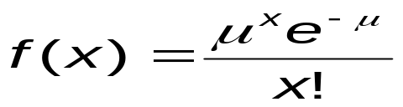
JENIS DISTRIBUSI PROBABILITA DISKRIT
2. Poisson
Sifat percobaan Poisson
  Peluang suatu kejadian adalah sama untuk 2 (dua) interval yang sama.
  Kejadian pada suatu inverval saling bebas dengan kejadian pada inverval yang lain
Fungsi Probabilita Poisson
dimana
x =banyaknya kejadian pada interval waktu tertentu
μ =rata-rata banyaknya kejadian pada interval waktu tertentu
e = 2.71828

Slide 13
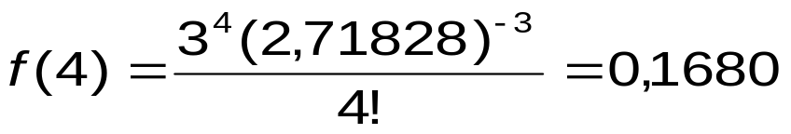
CONTOH: RUMAH SAKIT MERCY
Di RS Mercy, rata-rata pasien mendatangi UGD pada akhir minggu adalah 3 pasien per jam.
a. Berapa probabilitas ada 4 pasien mendatangi UGD pada akhir minggu?
μ = 3 pasien perjam, x = 4
b. Berapa probabilitas ada kurang dari 4 pasien mendatangi UGD pada akhir minggu?
c. Berapa probabilitas ada lebih dari 4 pasien mendatangi UGD pada akhir minggu?
d. Berapa probabilitas ada 2 samapi 4 pasien mendatangi UGD pada akhir minggu?

Slide 14
DISTRIBUSI PROBABILITA KONTINU
Distribusi probabilita kontinu, yaitu apabila random variabel yang digunakan kontinu.
Probabilita dihitung untuk nilai dalam suatu interval tertentu.
Probabilita di suatu titik = 0.
Probabilita untuk random variabel kontinu (nilai-nilainya dalam suatu interval), misalkan antara x₁ dan x₂, didefinisikan sebagai luas daerah di bawah kurva (grafik) fungsi probabilita antara x₁ dan x₂.

Slide 15
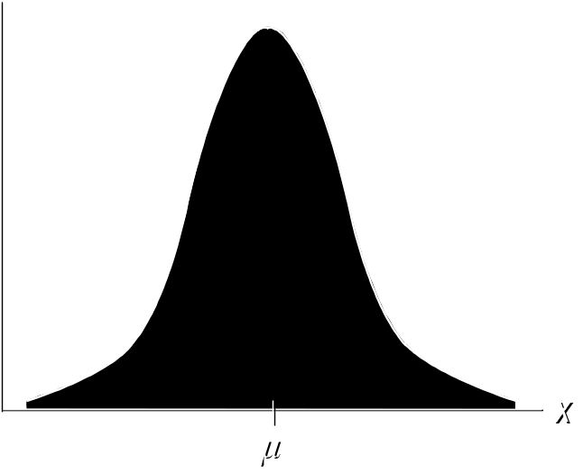
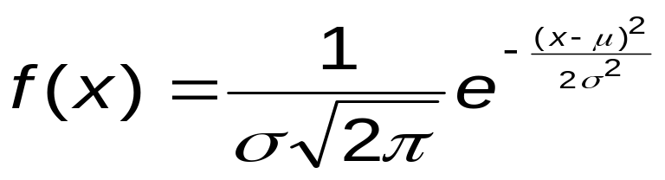
JENIS DISTRIBUSI PROBABILITA KONTINU
1. Normal
Fungsi Densitas Normal
dimana:
μ = rata-rata (mean)
σ = simpangan baku (standard deviation)
π = 3.14159
e = 2.71828

Slide 16
Karakterisik Distribusi Probabilita Normal
  Bentuk kurva normal seperti bel dan simetris.
  Parameter σ, menunjukkan lebar dari kurva normal (semakin besar nilainya, semakin lebar).
  Titik tertinggi dari kurva nomal terletak pada nilai rata-rata=median=modus.
  Luas total area di bawah kurva normal adalah 1. (luas bagian di sebelah kiri µ = sebelah kanan µ).
  Probabilita suaru random variabel normal sama dengan luas di bawah kurva normal.

Slide 17
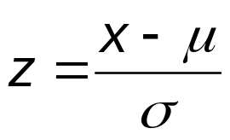
2. Normal Baku (Standard Normal)
  Variabel acak yang berdistribusi Normal Baku adalah suatu variabel acak yang berdistribusi Normal dengan rata-rata 0 dan varian 1, dan dinotasikan dengan z.
  Variabel acak Normal dapat diubah menjadi variabel acak Normal Baku dengan transformasi:

Slide 18
Normal Baku (Standard Normal) (Lanjutan)
CONTOH: TOKO OLI
Penjualan oli di sebuah toko diketahui mengiktui distribusi normal dengan rata-rata 15 kaleng dan simpangan baku 6 kaleng. Suatu hari pemilik toko ingin mengetahui
a. berapa probabilita terjualnya oli lebih dari 20 kaleng. Atau ditulis Berapa P(X > 20)?
b. berapa probabilita terjualnya oli kurang dari 20 kaleng
c. berapa probabilita terjualnya oli antara 10 samapi 20 kaleng

Slide 19
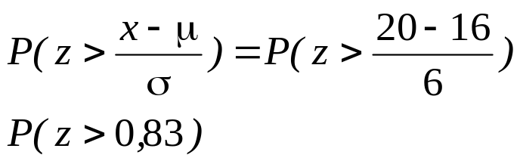
2. Normal Baku (Standard Normal) (Lanjutan)
CONTOH: TOKO OLI (Lanjutan)
Tabel normal baku menunjukkan luas sebesar 0,2967 untuk daerah antara z = 0 dan z = 0,83.
  P(X > 20) =
  = daerah yg diarsir = 1–0,7967 = 0,2033.

Slide 20
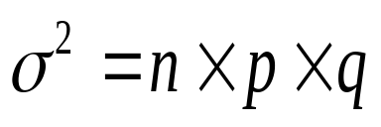
PENDEKATAN POISSON DAN NORMAL UNTUK DISTRIBUSI BINOMIAL
Pada distribusi Binomial jika diketahui n besar
(n > 20) dan p sangat kecil (p < 0.01) maka bisa didekati dengan distribusi Poisson dengan μ = n x p
Jika μ≤ 20 maka lakukan pendekatan dgn distribusi Poisson
Jika μ > 20 maka lakukan pendekatan dgn distribusi Normal
dengan μ = n × p

Slide 21
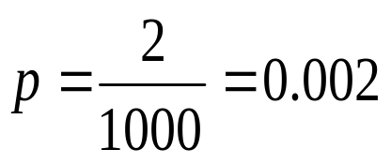
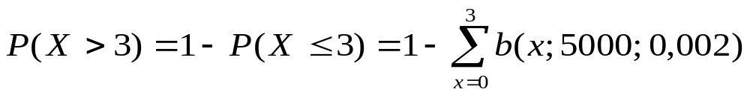
CONTOH:
Dari 1 000 orang mahasiswa 2 orang mengaku selalu terlambat masuk kuliah setiap hari, jika pada suatu hari terdapat 5 000 mahasiswa, berapa peluang ada lebih dari 3 orang yang terlambat?
Kejadian Sukses : selalu terlambat masuk kuliah
n = 5 000 x > 3
jika diselesaikan dengan peluang Binomial

Slide 22
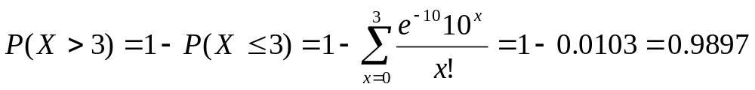
Karena p kecil dan n besar, maka distribusi binomial bisa didekati dengan distribusi poison dengan.
= n × p = 0.002 × 5 000 = 10
diselesaikan dengan peluang Poisson →

Slide 23
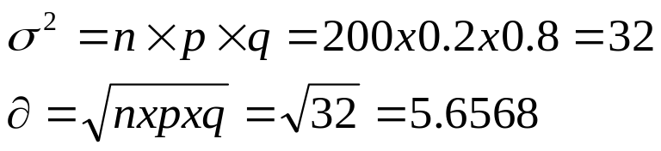
CONTOH 2
Dari 200 soal pilihan berganda, yang jawabannya terdiri dari lima pilihan (a, b, c,d dan e), berapa peluang anda akan menjawab BENAR lebih dari 50 soal?
n = 200 p = 1/5 = 0,20
q = 1 - 0.20 = 0.80
Dihitung μ = n × p = 200 × 0.20 = 40
Karena μ > 20 bisa digunakan pendekatan distribusi NORMAL
P (X > 50) μ = n × p = 200 × 0,20 = 40
P(X > 50) → P (z > ?) → z =
P (z > 1,77) = 0,5 – 0,4616 = 0,0384 = 3,84 %

